Slide 1

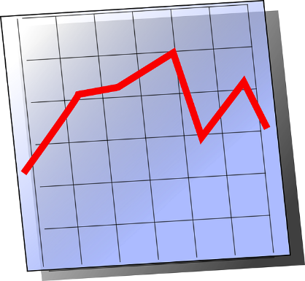
DIE AKTIE - DAS UNBEKANNTE WESEN
Vertiefungswissen
Autoren
Stefan Grohs
Gottfried Kögler
http://pixabay.com/static/uploads/photo/2011/08/14/17/51/share-price-8608_640.png
https://openclipart.org/image/800px/svg_to_png/153/technoargia_Bulle_droite_question.png

Slide 2

Orderarten
Marketorder
Stop Loss
Stop Buy
Limitorder
https://openclipart.org/image/800px/svg_to_png/186812/Profit-Highfive-Simpletutorials.net.png

Slide 3
Market und Limit Order
Marketorder
Limitorder
Bei diesem Order werden keine konkreten Kurse angegeben.
Der Auftrag wird zum nächsten gebildeten Kurs entweder „Bestens“, so teuer wie möglich (bei Verkauf), oder „Billigst“, so billig wie möglich (bei Kauf), durchgeführt.
Bei diesem Order ein konkretes Limit angegeben.
Kaufauftrag – zum angegebenen Limitpreis oder niedriger.
Verkaufsauftrag – zum angegebenen Limitpreis oder höher.

Slide 4
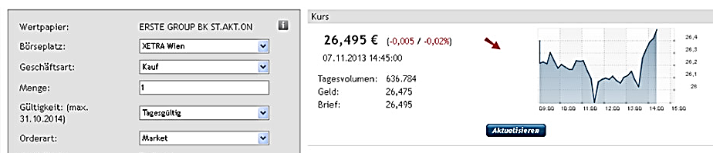
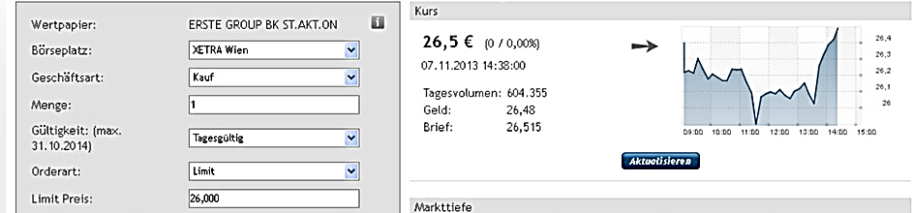
Beispiele: Market und Limit Order
Marketorder
Limitorder
https://www.brokerjet.at/de/Lernen-und-Wissen/Allgemeines-Boersewissen/Orderarten

Slide 5
Stop Market Order
Verkauf: Stop Loss
Kauf: Stop Buy
Beim Erreichen einer bestimmten Stop-Untergrenze wird ein Bestens-Market-Order gesetzt.
Ziel: Rechtzeitiger Ausstieg bei einem Negativtrend.
Beim Erreichen einer bestimmten Obergrenze wird ein Billigst-Market-Order gesetzt.
Ziel: Rechtzeitiger Einstieg bei einem Aufwärtstrend.
Kombination von Stop und Market Order

Slide 6
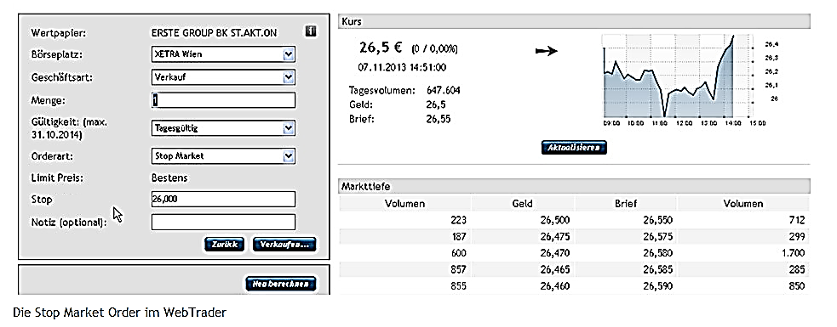
Beispiel: Stop Market Order
Stop Loss Order
https://www.brokerjet.at/de/Lernen-und-Wissen/Allgemeines-Boersewissen/Orderarten

Slide 7
Stop Limit Order
Verkauf Stop Limit
Kauf Stop Limit
Beim Erreichen einer bestimmten Stop-Untergrenze wird ein Limit Order platziert und bei Erreichen des Limits ausgeführt.
Beim Erreichen einer bestimmten Stop-Obergrenze wird ein Limit Order platziert und bei Erreichen des Limits ausgeführt.
Kombination von Stop und Limit Order

Slide 8
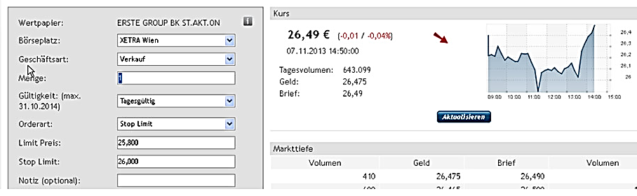
Beispiel: Stop Limit Order
Verkauf Stop Limit
https://www.brokerjet.at/de/Lernen-und-Wissen/Allgemeines-Boersewissen/Orderarten

Slide 9
Aktiengesellschaften - Rücklagenbildung

Slide 10
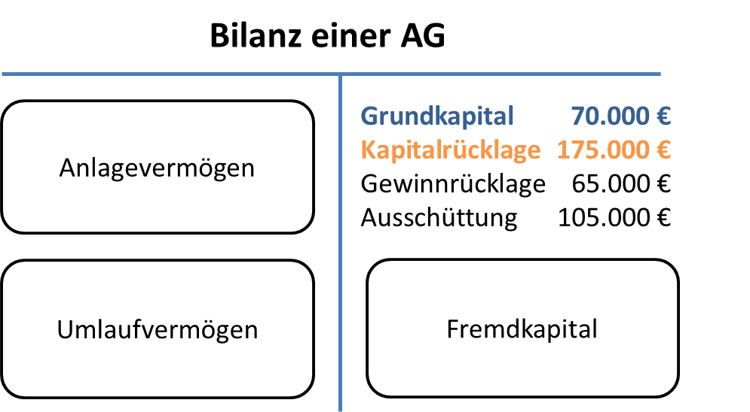
Kapitalrücklage
Bei der Aktienemission wird die Differenz aus Nennwert und Emissionskurs (= Agio) als Kapitalrücklage in der Bilanz ausgewiesen.
Grundkapital
  Grundkapital: 70.000 Euro.
  Ausgabe von 70.000 Aktien.
  Nennwert pro Aktie: 1 €
Emission und Rücklage
  Emissionskurs: 3,50 €
  Agio: 2,50 €
  Kapitalrücklage: 175.000 €

Slide 11
Gewinnrücklage
Es wird jedoch nicht immer der gesamte Bilanzgewinn zur Gänze als Dividende an die Aktionäre ausbezahlt.
Um für zukünftige Investitionen liquide Mittel zu Verfügung zu haben, kann auch eine Gewinnrücklage von einem Teil des versteuerten Gewinns gebildet werden.
Diese muss gebildet werden, wenn die gesetzmäßigen Rücklagen (Kapitalrücklage + Gewinnrücklage) unter 10% des Grundkapitals liegen.

Slide 12
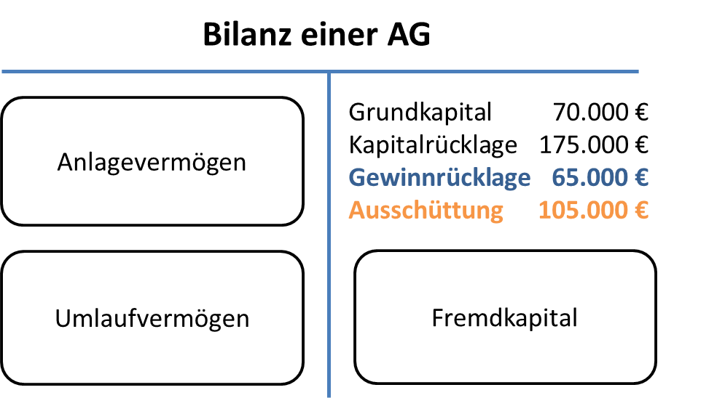
Gewinnrücklage
Das Unternehmen hat im Jahr 2013 einen Gewinn von 170.000 nach Steuern erwirtschaftet. Pro Aktie wird eine Dividende von 1,50 € ausgeschüttet, der Rest wird als Rücklage einbehalten.
Gewinnrücklage
  Gewinn – Dividendenzahlungen = 170.000 – 105.000 = 65.000 €
Dividendenzahlung
  Summe Aktien * Dividende pro Aktie = 70.000 Aktien * 1,50
  = 105.000 €

Slide 13
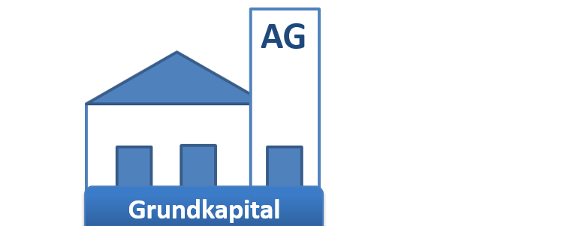

Kapitalerhöhung und Bezugsrecht

Slide 14
Kapitalerhöhung und Bezugsrecht
Das Grundkapital einer AG kann durch die Ausgabe neuer Aktien erhöht werden.
Eine solche Kapitalerhöhung wird in der Hauptversammlung beschlossen – es wird ein einheitlicher Preis für den Erwerb der neuen Aktien vereinbart.
Dieser Preis muss zwingend unter dem vorherrschenden Marktkurs liegen, damit die neuen Aktien nicht unverkäuflich sind.
Altaktionäre halten somit teurere Aktien als Neuaktionäre.
Grundkapital

Slide 15
Bezugsrecht: Funktionen
Sicherung des Stimmanteils:
Altaktionären wird im Vorfeld die Erwerbsmöglichkeit junger Aktien eingeräumt.
Vermögensicherung:
Neuaktionäre leisten Ausgleichszahlung für den Erwerb der günstigen Aktien.

Slide 16

Beispiel: Bezugsrecht
Bei einem Unternehmen sind 20 Mio. Aktien im Umlauf. Marktpreis einer Aktie: 150€.
Kapitalerhöhung: 5 Mio. Aktien zu 140€.
Wie hoch ist das Bezugsrecht?
Die Basis des Bezugsrecht ist der Mischkurs von alten und neuen Kapital.
= ((20*150)+(5*140))/25= 148 €
Die Neuaktionäre müssen zusätzlich ein Bezugsrecht von 2€ pro Aktie an die Altaktionäre bezahlen.
https://openclipart.org/image/800px/svg_to_png/192401/Calculator_Icon.png

Slide 17
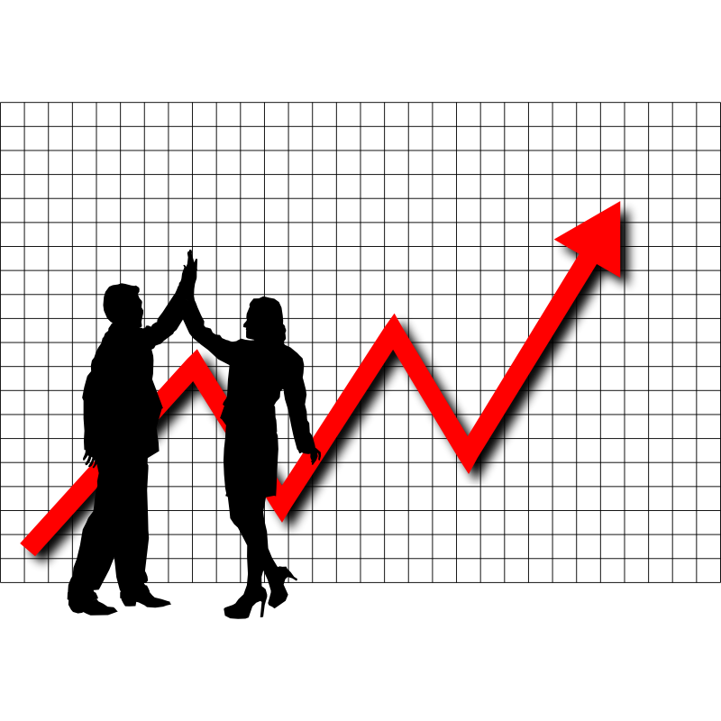
Aktienindizes
https://openclipart.org/image/800px/svg_to_png/186812/Profit-Highfive-Simpletutorials.net.png

Slide 18
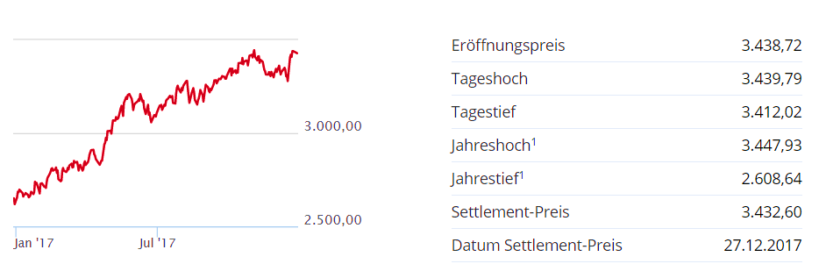
Aktienindizes
Aktienindizes geben Auskunft über die Entwicklung von Aktien von bestimmten Börsen oder Börsensegmenten.
Beispiel: ATX – enthält die Aktienwerte der 20 größten börsennotierten Unternehmen in Österreich.
ATX
https://www.wienerborse.at/ am 28.12.2017

Slide 19
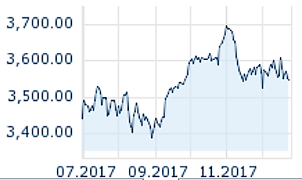
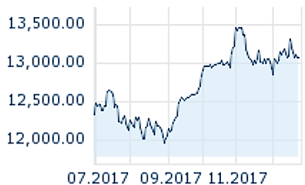
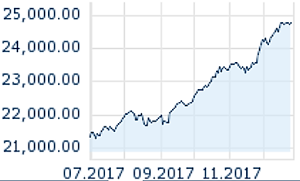
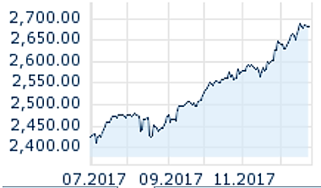
Bekannte Aktienindizes abgerufen am 28.12.2017
DAX
EUROSTOXX 50
30 größten Unternehmen der Frankfurter Börse
50 große börsennotierte Unternehmen der Eurozone
https://produkte.erstegroup.com/Retail/de/MarketsAndTrends/IndicesAndEquities/index.phtml?elem999318_index=Chart_Indices_World_US_SnP500&elem999318_durationTimes=gen_6m
DJI
S&P 500
30 größten Unternehmen der New Yorker Börse
500 größten börsennotierten amerikanischen Unternehmen

Slide 20

Auswahlstrategien für Anleger
Fundamentalanalyse
Chartanalyse
https://openclipart.org/image/800px/svg_to_png/168971/TE.png

Slide 21

Fundamentalanalyse
Dividendenrendite
Volatilität
Marktkapitalisierung
Kurs-Gewinn-Verhältnis (KGV)
https://openclipart.org/image/800px/svg_to_png/192464/microscope_02.png

Slide 22

Beispiel: Dividendenrendite
Verhältnis von Dividende und Aktienkurs (Dividende/Kurs*100)
Frau Müller hat am 02.11.2003 eine Unternehmensaktie um 30 € gekauft, der Börsenkurs am 03.12.2017 entspricht 52 €. Bei der Hauptversammlung wird eine Dividendenzahlung von 2€ pro Aktie beschlossen.
a) Wie hoch ist die veröffentliche Dividendenrendite?
= (2/52)*100 = 3,85 %
b) Wie hoch ist die persönliche Dividendenrendite?
= (2/30)*100 = 6,67 %
https://openclipart.org/image/800px/svg_to_png/630/ryanlerch_thinkingboy_outline.png

Slide 23
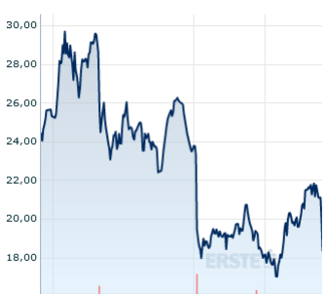
Volatilität
Kennzahl über die durchschnittliche Schwankungsbreite eines Wertpapieres über einen bestimmten Zeitraum.
Je höher die Volatilität umso höher das Risiko von Kursänderungen.
https://www.erstegroup.com/de/Investoren/Aktie
Beispiele | Volatilität in % (3 Monate)
Erste Bank AG | 20,77 %
ÖMV AG | 31,64 %
Verbund AG | 22,31 %
http://www.wienerborse.at/stocks/atx/ abgerufen am 27.12.2017

Slide 24

Börsenwert/Marktkapitalisierung
= Aktueller Börsenkurs x Anzahl der frei im Umlauf befindlichen Aktien.
Unternehmen | ERSTE Group
Börsenkurs (27.12.2017) | 36,185 €
Aktien im Umlauf | 429.800.000 Stück
Marktkapitalisierung | 15.552,3 Mio. = 15,55 Mrd. EUR
http://www.wienerborse.at/stocks/atx/ abgerufen am 27.12.2017

Slide 25
Kurs-Gewinn-Verhältnis (KGV)
Verhältnis zwischen jährlichen Gewinn und dem aktuellen Börsenkurs
Preis pro Aktie/Gewinn pro Aktie
Frage: Nach wie vielen Jahren ist der Börsenkurs durch die Gewinne zurückbezahlt?
Erste Group-Aktie | Werte
Jahr | Dezember 2016
Gewinn pro Aktie | 2,93
Börsenkurs/Preis | 27,82 € pro Stück
KGV | 9,5
Beispiel
https://www.erstegroup.com/de/investoren/aktie/aktie-kennzahlen, abgerufen am 27.12.2017

Slide 26
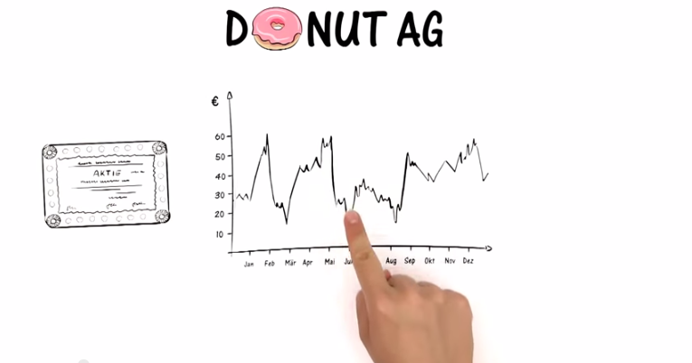
Chartanalyse in 3 Minuten erklärt
https://www.youtube.com/watch?v=q2Pgh6jsvoU

Slide 27
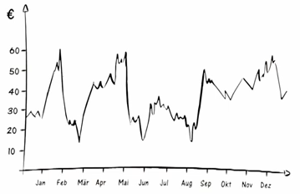
Chartanalyse
Widerstandslinie
200 Tage Glättung
Unterstützungs-linie
https://www.youtube.com/watch?v=q2Pgh6jsvoU

Slide 28
Technische Analyse - Chartanalyse
Bei der Chartanalyse wird anhand der vergangenen Kursentwicklung versucht, günstige Kauf- und Verkaufszeitpunkte abzuleiten.
Im Gegensatz zur Fundamentalanalyse werden hierbei betriebswirtschaftliche Kennzahlen nicht berücksichtigt.

Slide 29
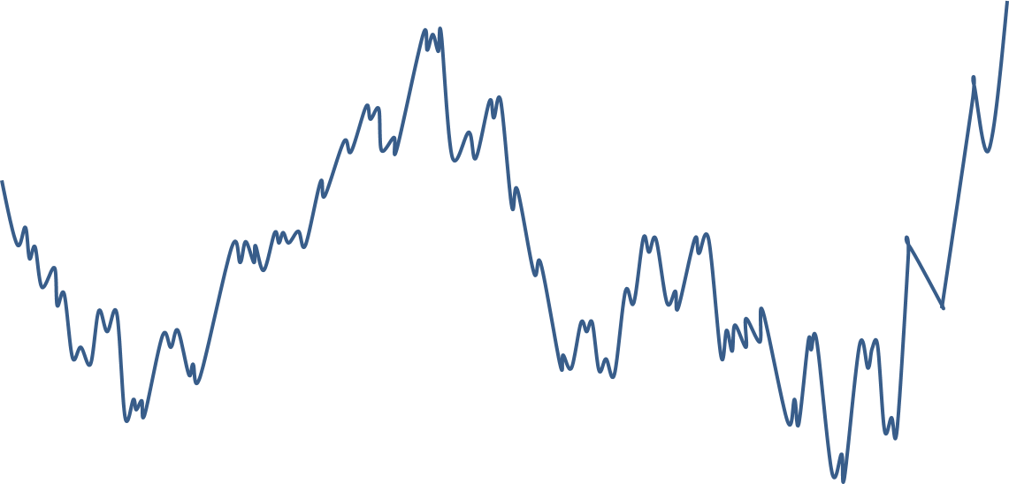
Chartanalyse: Weitere Muster
Kursentwicklung einer Aktie
Kopf-Schulterformation
M-Formation
Trendkanal
Flagge
Flagge
W-Formation
Umgekehrte Kopf-Schulterformation

